Slide 1

Geograﬁya
6- sinf
Mavzu: Ekvatorial o‘rmonlar va savannalar. Tropik cho‘llar va subtropiklar

Slide 2
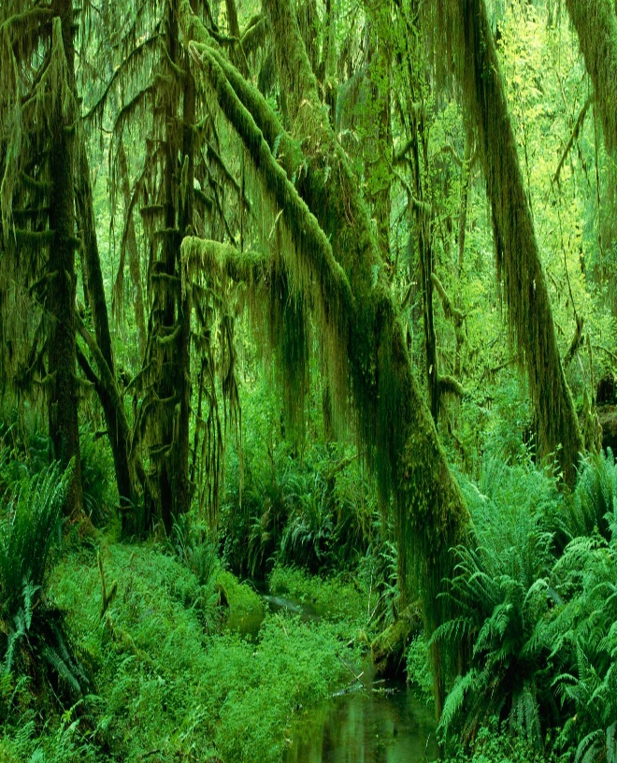
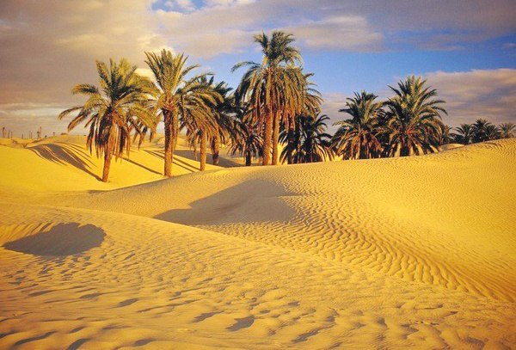
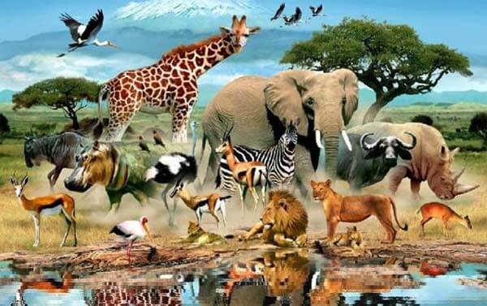
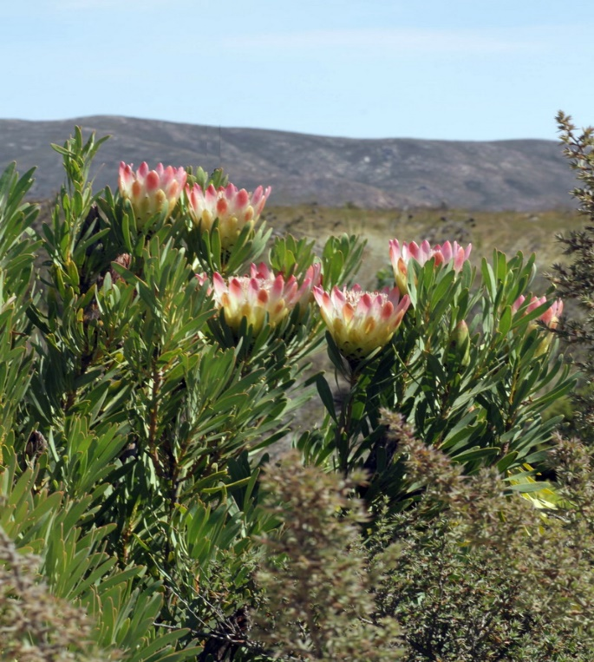
O‘rganamiz …
Ekvatorial o‘rmonlar
Tropik
cho‘llar
Subtropiklar
Savannalar

Slide 3
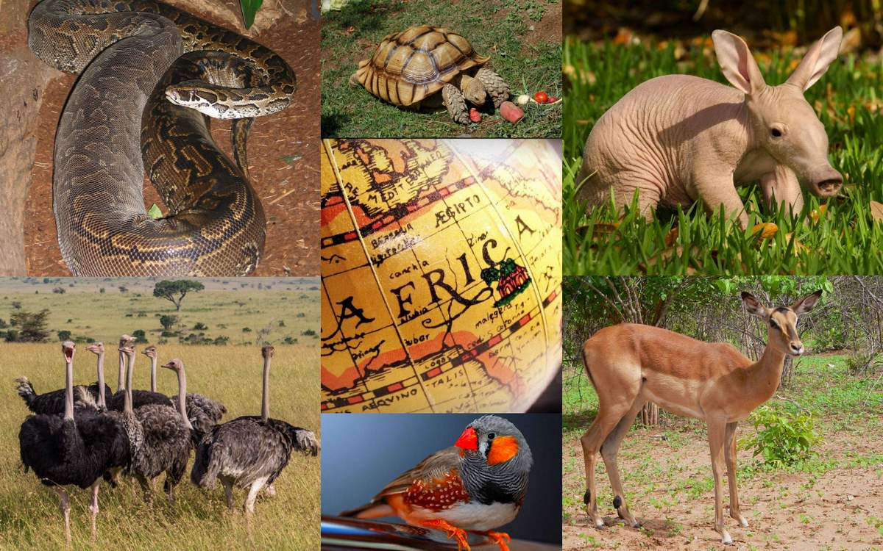
G

Slide 4
Bilasizmi?
Tabiat zonasi — geоgrаfik mintаqаlаr dоirаsidа Quyosh issiqligi vа hаvо nаmligi tа’siridа o‘simliklаri, hаyvоnоt dunyosi vа tuprоqlаri bir-biridаn
fаrq qiluvchi hududlаr.

Slide 5
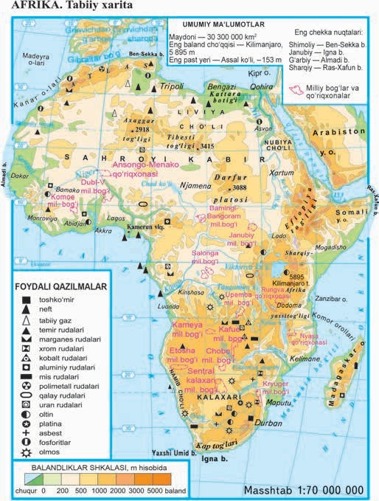
Afrika materigining tabiat zonalari
Doimiy sernam ekvatorial o‘rmonlar
Fasliy nam o‘rmonlar
Savannalar va siyrak o‘rmonlar
Chalacho‘l va cho‘llar
Qattiq bargli doimiy yashil o‘rmon va butazorlar
Balandlik mintaqalari

Slide 6
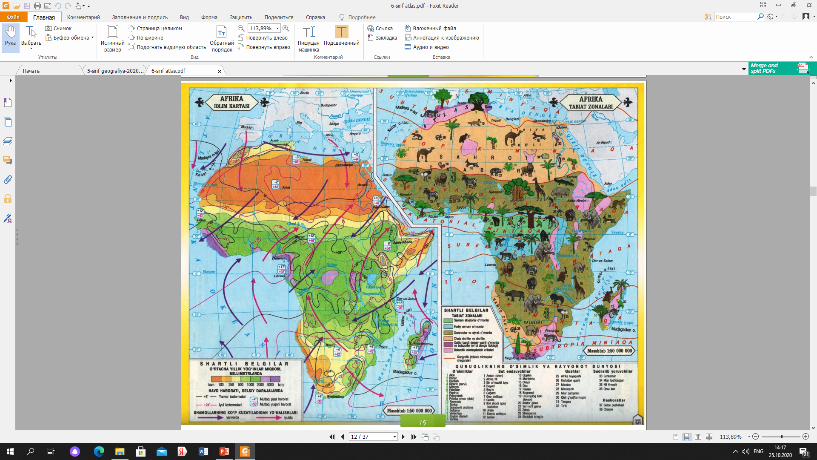
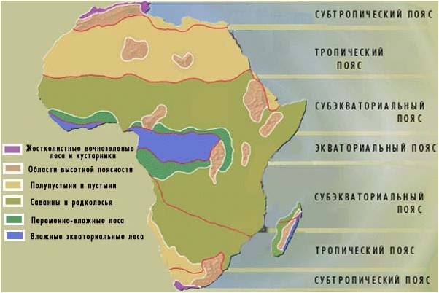
Afrika materigining tabiat zonalari

Slide 7
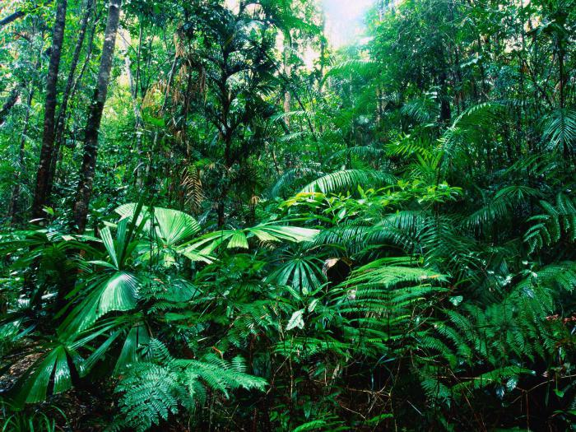
Gileya – yomg‘irli o‘rmonlar
Doimiy sernam ekvatorial o‘rmonlar zonasi ekvatorial iqlim mintaqasida,
ekvatorga tutash hududlarda va Gvineya qo‘ltig‘i sohillarida tarkib topgan.

Slide 8
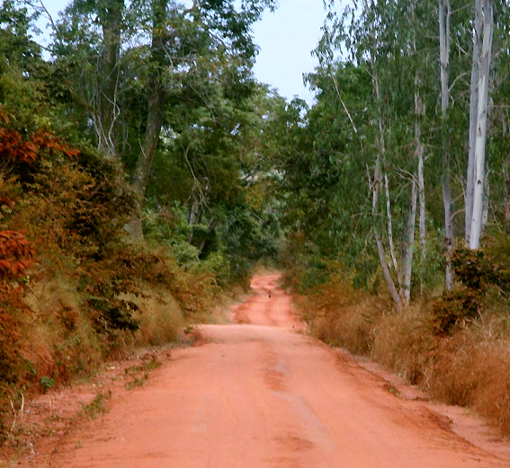
Ekvatorial o‘rmonlar zonasi
Tog‘ jinslarida temir birikmalarining borligi qizil-sariq ferralit tuproqlarni hosil qilgan. Tuproqlar chirindiga
boy emas.
O‘simliklar ozuqani ko‘proq barglari orqali oladi.

Slide 9
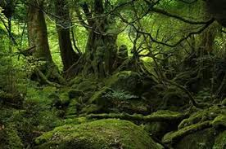
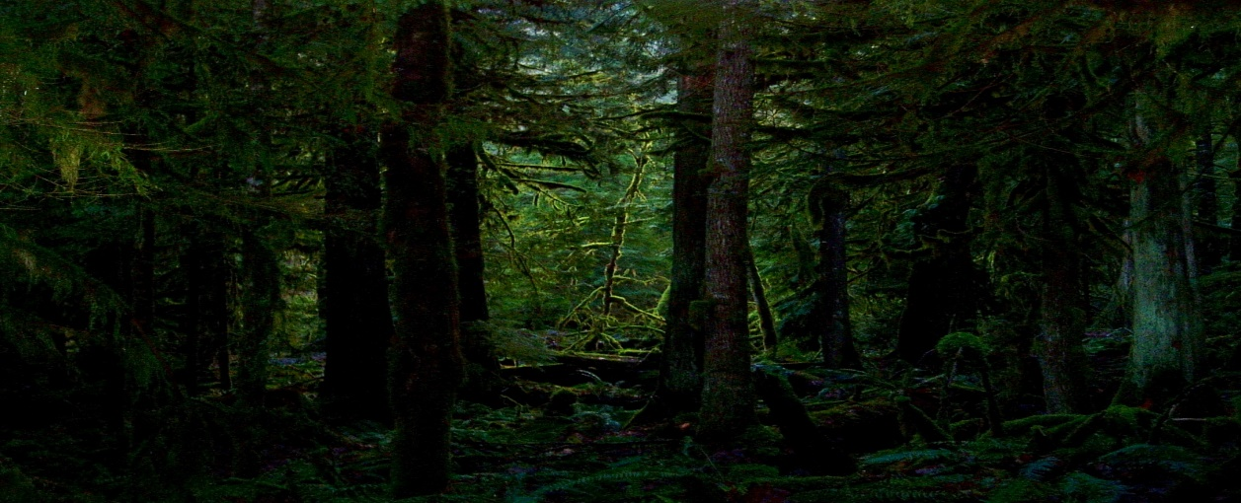
Ekvatorial o‘rmonlar zonasi
Ekvatorial o‘rmonlarning asosiy xususiyati doimiy yashilligi, ko‘p yarusliligi va juda qalinligidir. Ba’zan tangadek joyga ham quyosh nuri tushmaydi.

Slide 10
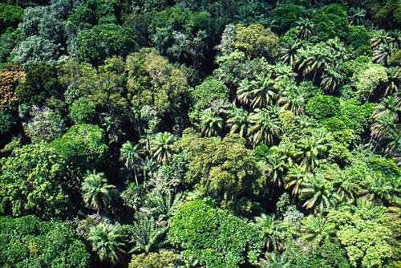
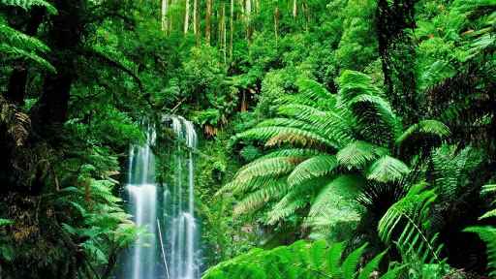
Ekvatorial o‘rmonlar zonasi
Bu yerda o‘simliklarning 25000 turi, jumladan, daraxtlarning 1 000 turi mavjud.

Slide 11
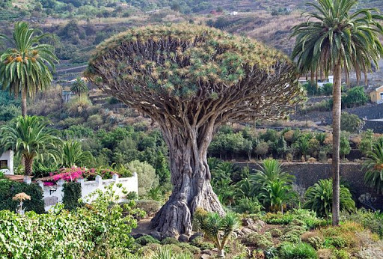
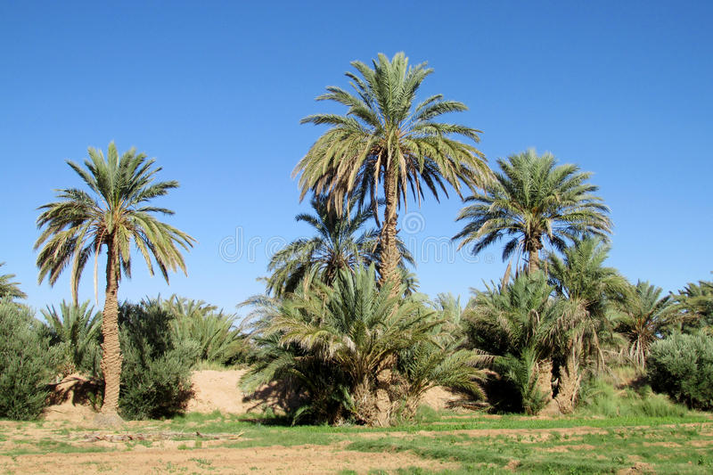
Ekvatorial o‘rmonlar zonasi o‘simliklari
Seyba
Palma
Yuqori yarusda (35 — 50 m) seyba, palma daraxtlari ko‘proq.

Slide 12
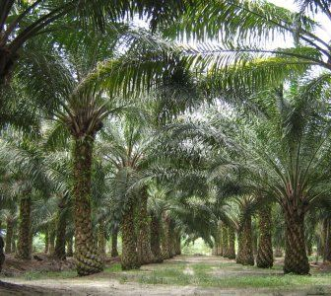
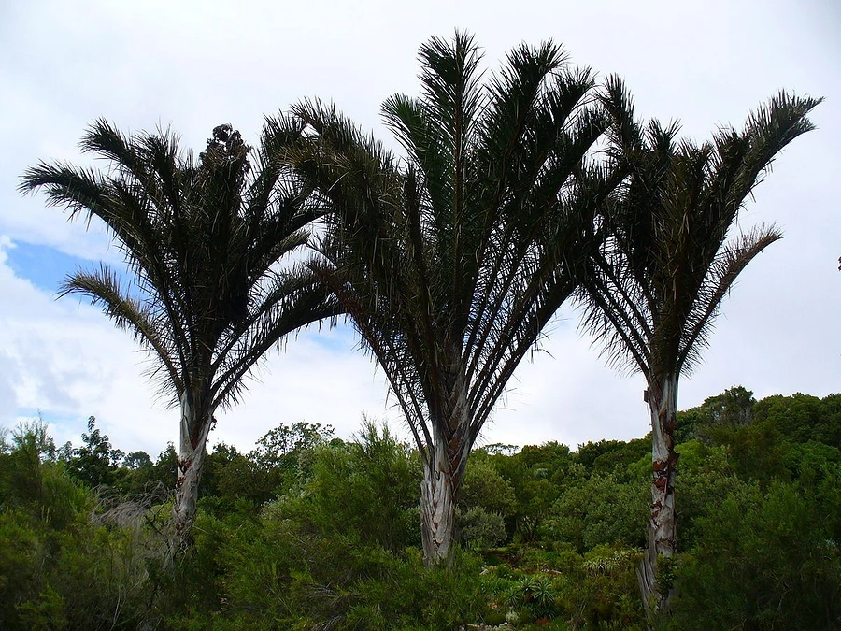
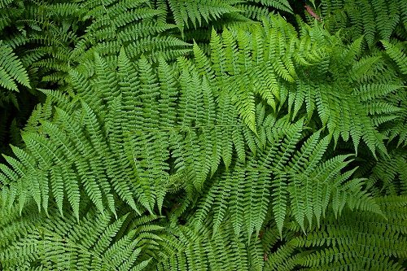
Ekvatorial o‘rmonlar zonasi o‘simliklari
Moyli palma
Rafiya palmasi
Daraxtsimon paporotnik

Slide 13

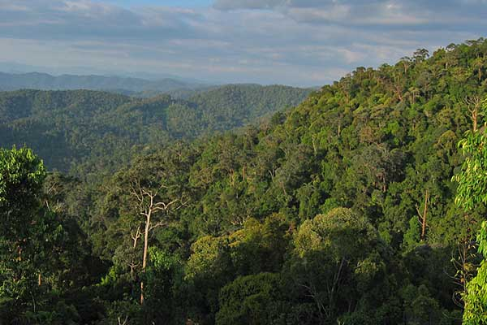
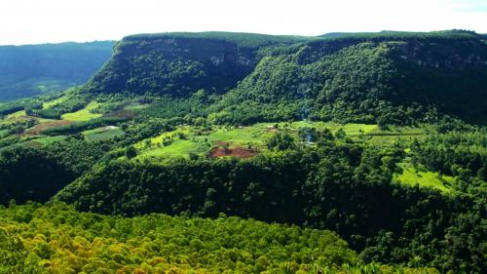
Ekvatorial o‘rmonlar zonasi o‘simliklari
Lianalar
O‘t o‘simliklar
Butazorlar

Slide 14
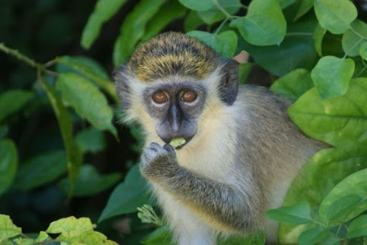
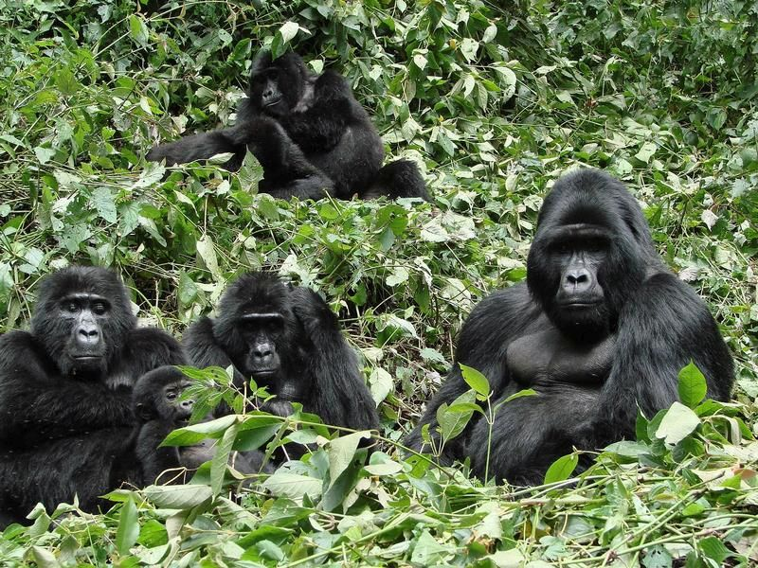
Ekvatorial o‘rmonlar zonasi hayvonot olami
Hayvonlarning ko‘pchiligi daraxtlarda yashaydi. Turli qushlar, kemiruvchilar, hasharotlar, martishkalar, shimpanzelar daraxtlarda umr kechiradi.

Slide 15
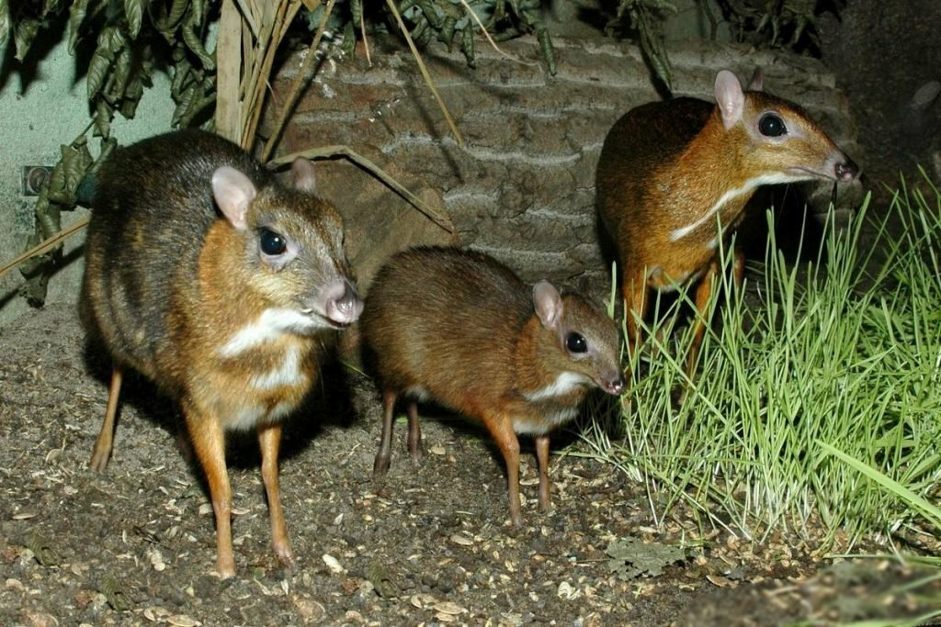
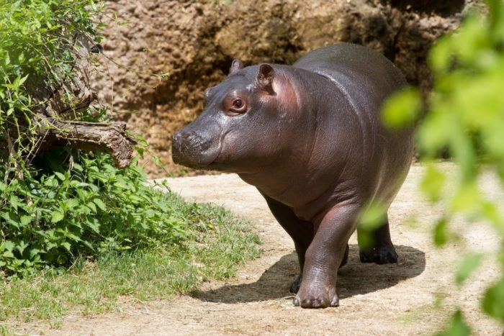
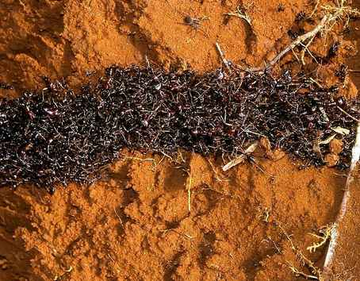
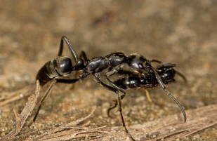
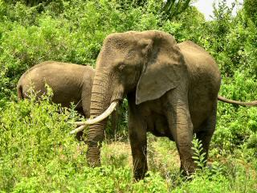
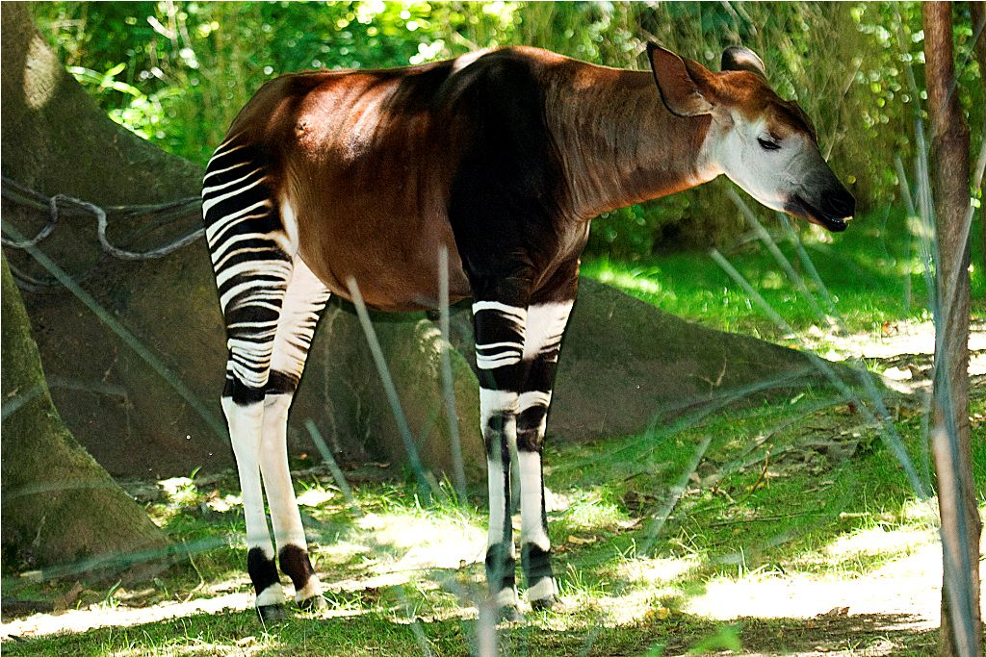
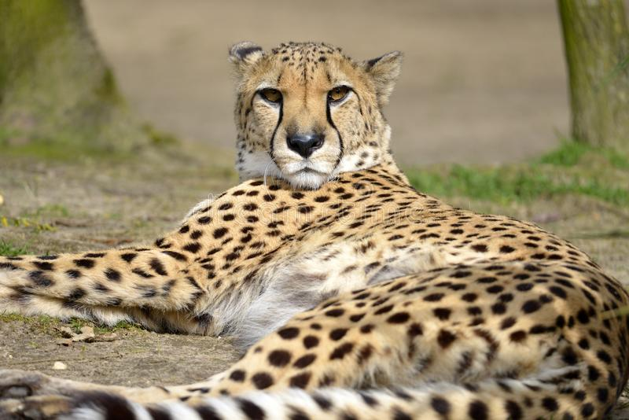
Ekvatorial o‘rmonlar zonasi hayvonot olami
Bo‘yi 40 cm
Bo‘yi 80 cm
Mitti Afrika bug‘uchasi
Karlik begemot
Chumolilar
O‘rmon fili
Okaplar
Qoplon

Slide 16
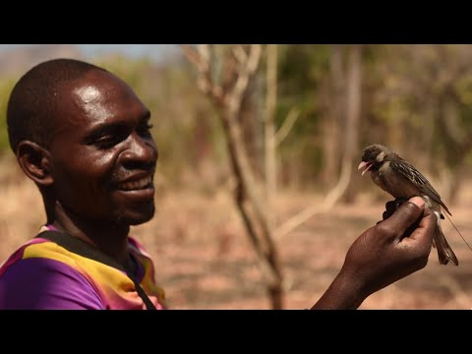
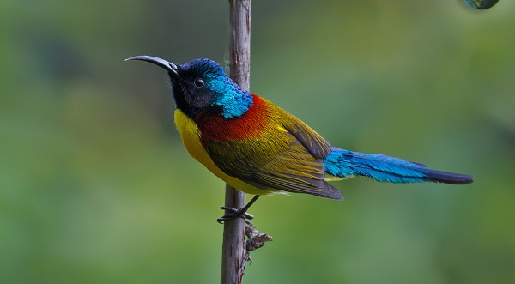
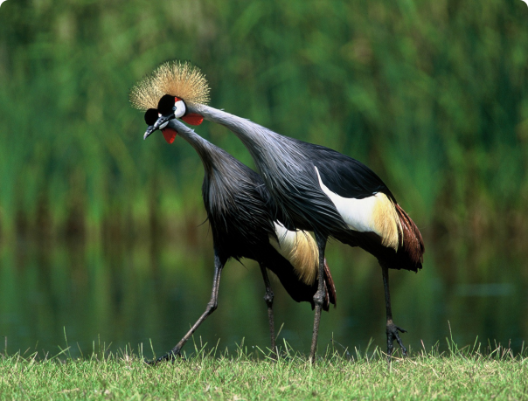
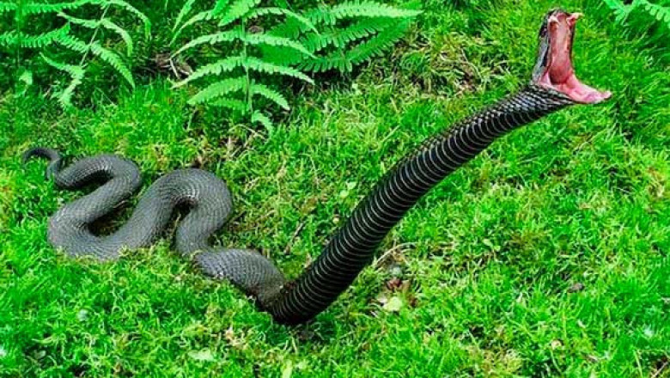
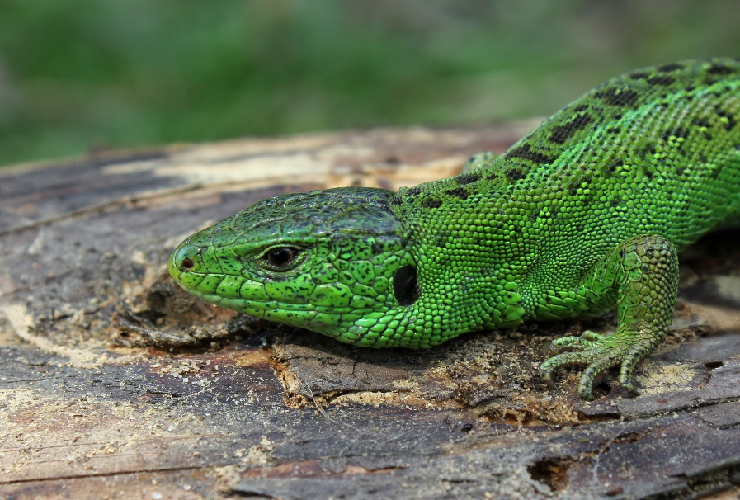
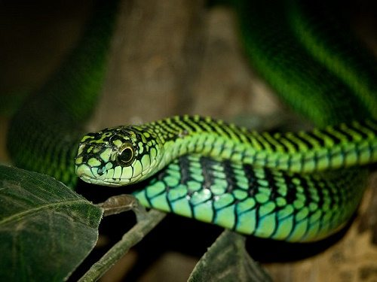
Ekvatorial o‘rmonlar zonasi hayvonot olami

Slide 17
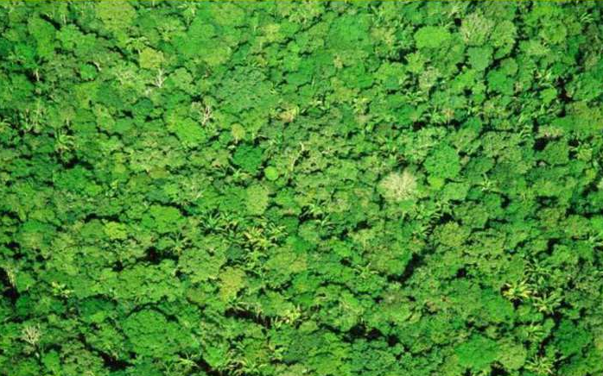
Mavsumiy nam o‘rmonlar zonasi
Ekvatorial o‘rmonlar zonasi mavsumiy nam o‘rmonlar bilan almashadi. Tabiati ekvatorial nam o‘rmonlar tabiatiga o‘xshash, faqat qishda bir-ikki oy kam yog‘in yog‘adi, ba’zan yog‘insiz bo‘ladi. Lekin hayvonlar turi va soni ko‘payadi.

Slide 18
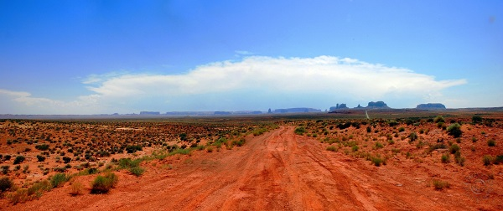
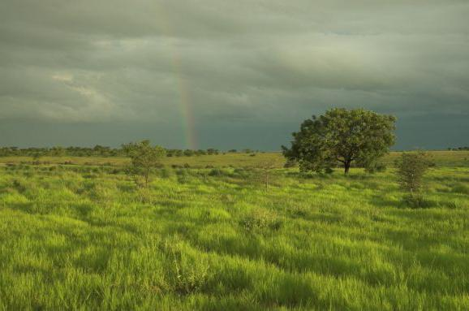
Savannalar zonasi
Savannalardagi baland bo‘yli o‘t o‘simliklar dasht landshaftlarini eslatadi, fasliy o‘zgarish kuchli, sernam va qurg‘oqchil fasllar almashinib turadi.

Slide 19
Savannalar Afrika maydonining 40 % ini egallaydi
Savannalar yirik hayvonlarning ko‘pligi bilan ajralib turadi.

Slide 20
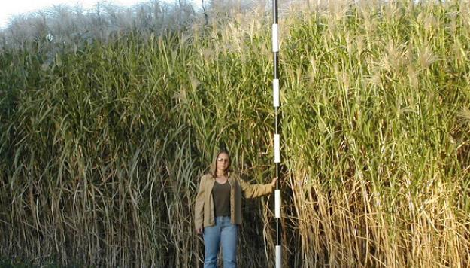
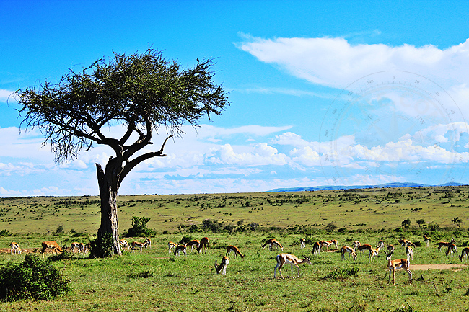
Savannalar
Mavsumiy nam ekvatorial o‘rmonlar zonasiga tutash zonachasida qalin o‘t o‘simliklarning bo‘yi 3 m ga yetadi.
To‘p-to‘p daraxtzorlar, butazorlar savanna uchun xos.

Slide 21
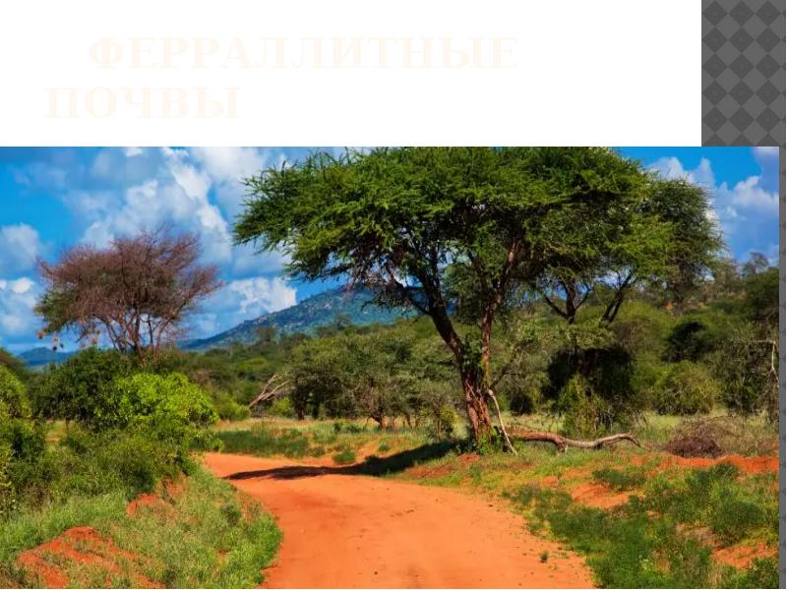
Savannalar
Savannalar zonasida qizil ferralit tuproqlar tarkib topgan.
Yog‘in, asosan, yozda yog‘adi.
Tuprog‘i qizil-qo‘ng‘ir, o‘t o‘simliklar uncha baland emas, uzoq masofada yakka va
to‘p-to‘p daraxtlar va butazorlar uchraydi.

Slide 22
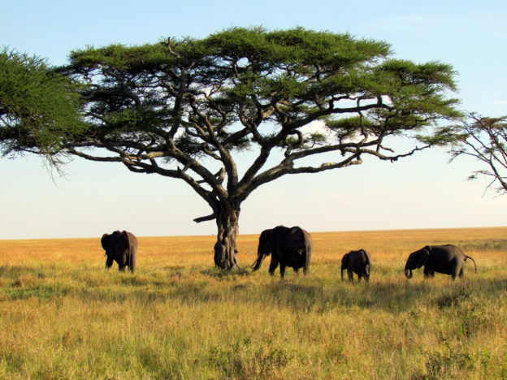
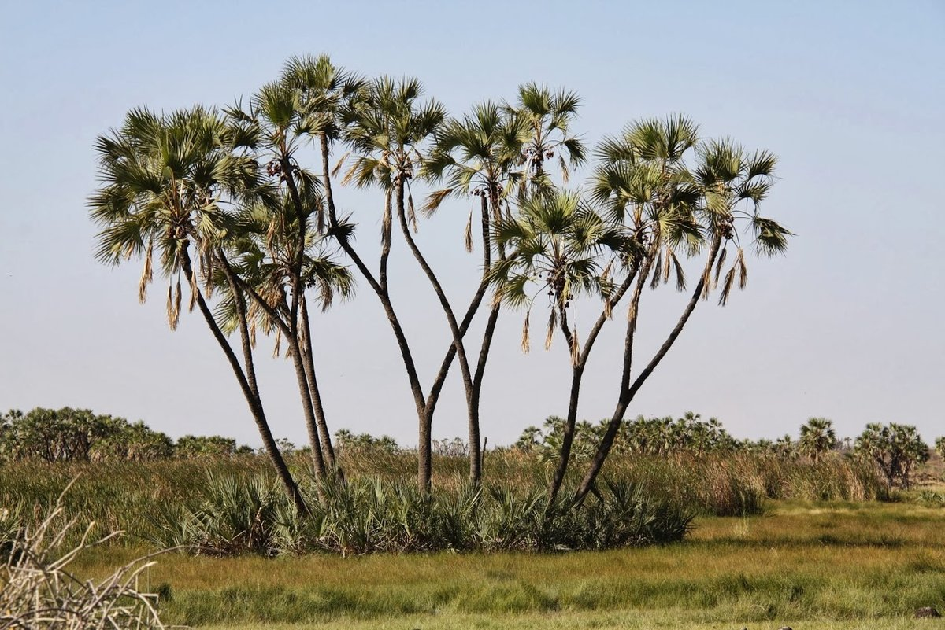
Savannalar
Eng ko‘p tarqalgan daraxt sershox akatsiya, qum palmasi. Sahroyi Kabirga tutashgan zonachada cho‘llashgan savanna landshafti shakllangan.

Slide 23
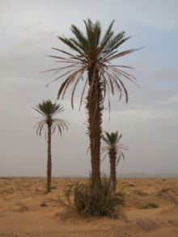
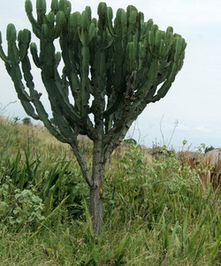
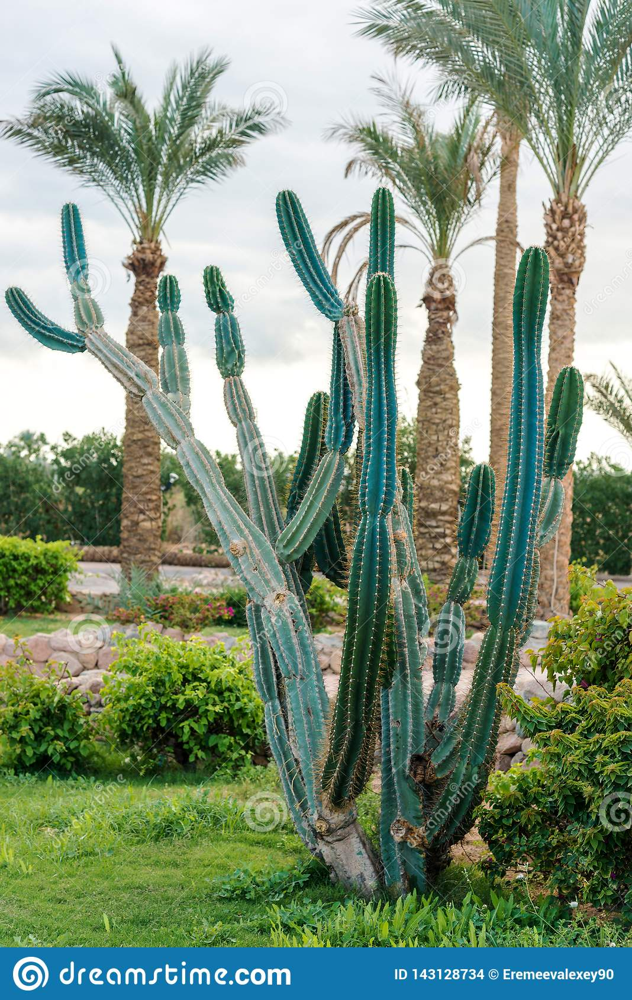
Savannalar
Past va siyrak o‘t o‘simliklar, tikanli butalar, bargsiz molochay, tikanli va sersuv daraxtsimon o‘t o‘simligi, kaktuslar ko‘p tarqalgan.

Slide 24
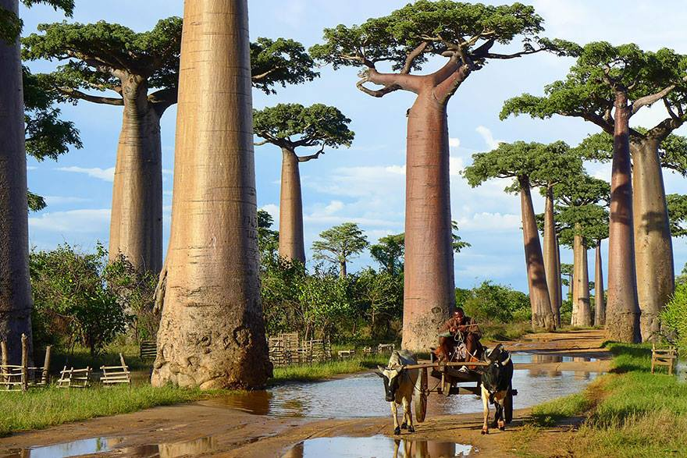
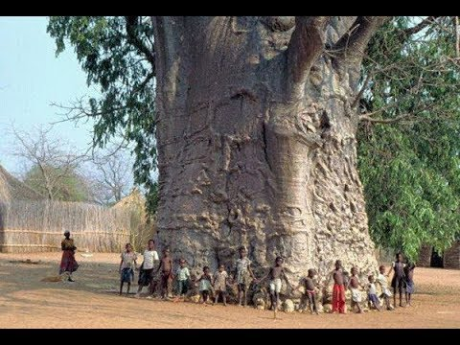
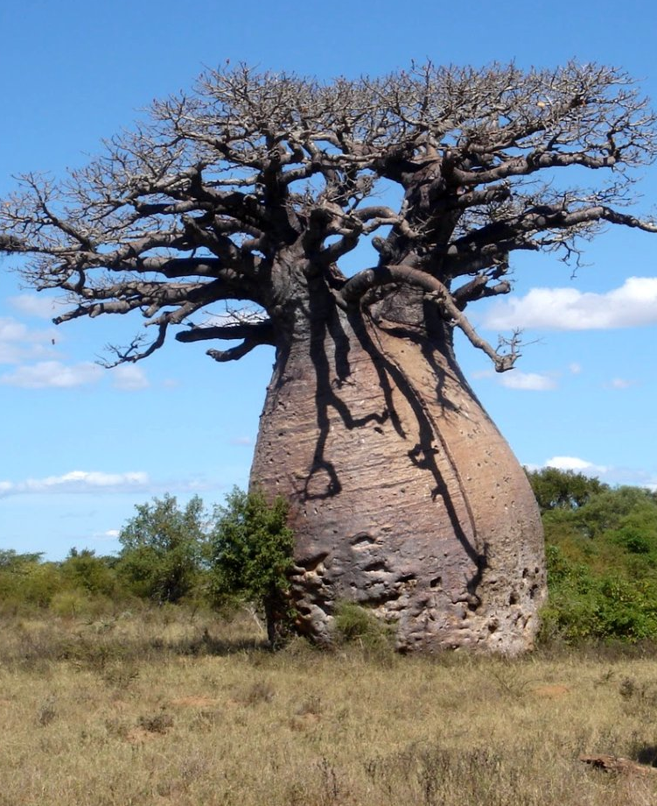
Baobab daraxti

Slide 25






Savannalar hayvonot olami
Fillarning balandligi 4 metr, og‘irligi 12 tonnagacha bo‘ladi.
Antilopalar, zebralar, jirafalar uchraydi.
Buyvollar va karkidonlar ham bor.

Slide 26




Savannalar hayvonot olami
Begemot, pavian (maymun turi), sher, qoplon, sirtlon, chiyabo‘ri, gepard yashaydi, suvda timsohlar uchraydi.
Nil timsohlari
5-6 metr uzunlikka ega.

Slide 27




Savannalar hayvonot olami
Qushlardan eng kichik nektarxo‘r, kotib qush, eng katta Afrika tuyaqushi (bo‘yi 2,8 m, og‘irligi 90 kg gacha), marabu, mirzaqush ko‘p tarqalgan.

Slide 28
Milliy bog‘lar va qo‘riqxonalar
Savannalarning o‘ziga xos landshaftlarini asrash borasida xalqaro miqyosda
chora-tadbirlar ko‘rilmoqda. Ko‘plab milliy bog‘lar, qo‘riqxonalar, buyurtmalar tashkil etilgan.

Slide 29

Tropik cho‘llar
Tropik havo massalarining nihoyatda quruq ekanligi, havo bosimining yuqoriligi tropik chalacho‘l va cho‘llarning tarkib topishiga sabab bo‘lgan. Tropik cho‘llar materikning katta qismini (30 %) egallaydi va asosan, shimoliy qismida joylashgan.

Slide 30

Sahroyi Kabir - tropik cho‘l
Maydoni 7,8 mln. kv km.
Yillik yog‘in miqdori 100 mm gacha.
Cho‘ldagi tog‘larda tog‘ jinslarida darz va yoriqlar paydo bo‘lib, kuchli parchalanishlar kuzatiladi. Mahalliy aholi gamada deb ataydigan toshloq sahrolar paydo bo‘ladi.
Kunduzi havo harorati +40+50°C, kechasi 0°C.
Qum, chang-to‘zonli quruq va issiq samum shamoli kuchli esadi.

Slide 31



Tropik cho‘llar
Tuproq va o‘simlik qoplamidan butunlay mahrum bo‘lgan barxan qumli cho‘llar katta maydonni egallaydi.
Tibesti
3415 metr
Darfur
3088 metr
Axaggar
2918 metr
Cho‘llarda chirindisiz qumoq cho‘l tuproqlari, pastlik joylarda sho‘rxok tuproqlar, vohalarda madaniy tuproqlar shakllangan.

Slide 32



Tropik cho‘l o‘simliklari
O‘simligi juda kam, pastlik joylarda sho‘ra, shuvoq, saksovul, yulg‘un, buta, akatsiya, Namib cho‘lida noyob velvichiya kabi o‘simliklar o‘sadi.

Slide 33





Chala cho‘llar o‘simliklari
Namib cho‘lining shimol va sharq tomonlarida chalacho‘llar boshlanadi.
Molochay
Yostiqsimon o‘simliklar
Aloe
Yovvoyi tarvuz
Xurmo

Slide 34




Chala cho‘llar hayvonot olami
Antilopa, giyena (chipor sirtlon), tulki, chiyabo‘ri, tuya, kaltakesak, echkemar, toshbaqa kabilar asosiy hayvonlardir.

Slide 35

Subtropiklar tabiati
Afrikaning shimoli-g‘arbiy va janubi-g‘arbiy qismlarida qattiq bargli doimiy yashil o‘rmonlar va butazorlardan tashkil topgan subtropik zona joylashgan.
–10 –17 °C
Shimoliy subtropikdagi Atlas tog‘larining 3000 m dan tepa qismida qishda havo sovib, qor yog‘adi.
Ba’zi joylarda qorning qalinligi 2 m ga yetadi.

Slide 36



Subtropiklar tabiati
Sohil va tog‘ yonbag‘irlarida makvis, zaytun, pakana palma, probka emani (dub) o‘rmonlari, yuqoriroqda yirik atlas kedri, tis, yana balandroqda (1500 - 3000 m) keng bargli o‘rmonlar, undan balandda alp o‘tloqlari joylashgan.

Slide 37

Subtropiklar tabiati
Bu zonada hayvon turlari ko‘p. Kattaligi quyonday keladigan o‘txo‘r daman tog‘larda to‘da bo‘lib yashaydi. Uni ovlashadi va go‘shtini iste’mol qilishadi.
Yana turli kemiruvchilar, dumsiz makaka, yirtqichlardan chiyabo‘ri, yovvoyi mushuk, qoplon, sirtlon, sudralib yuruvchilardan kaltakesak, ilon, echkemar, toshbaqalar yashaydi.

Slide 38


Subtropiklar tabiati
Ba’zan chigirtkalar bosqinidan qishloq xo‘jaligi ancha zarar ko‘radi.

Slide 39



Subtropiklar tabiati
Janubiy Afrika subtropik landshaftida kiparis, kap zaytuni, kumush daraxti, kedr, Afrika yong‘og‘i, kap kashtani, sariq daraxt va turli o‘t o‘simliklar o‘sadi.

Slide 40





Xulosa
Ekvatorial
o‘rmonlar
Savannalar
Chala cho‘l
va cho‘llar
Balandlik
mintaqalari

Slide 41

Mustaqil bajarish uchun topshiriqlar:
Darslikning 53-58-sahifalaridagi 23-24-§ “Ekvatorial o‘rmonlar va savannalar. Tropik cho‘llar va subtropiklar” mavzularini o‘qish va savollarga javob yozish.
Yozuvsiz xaritaga Afrika materigining tabiat zonalari xaritasini ishlash.

Slide 42
Mustaqil bajarish uchun topshiriqlar:
3. Afrika materigining tabiat zonalari jadvalini to‘ldirish:
№ | Tabiat zona nomi | Tuproqlari | O‘simliklari | Hayvonot olami
1
2
3
4
5

